Slide 1
Evidencias de Docking molecular
Alba Marcela Zárate Rochín
Curso Computación Científica y Bioinformática
Doctorado en Investigaciones Cerebrales
Universidad Veracruzana

Slide 2
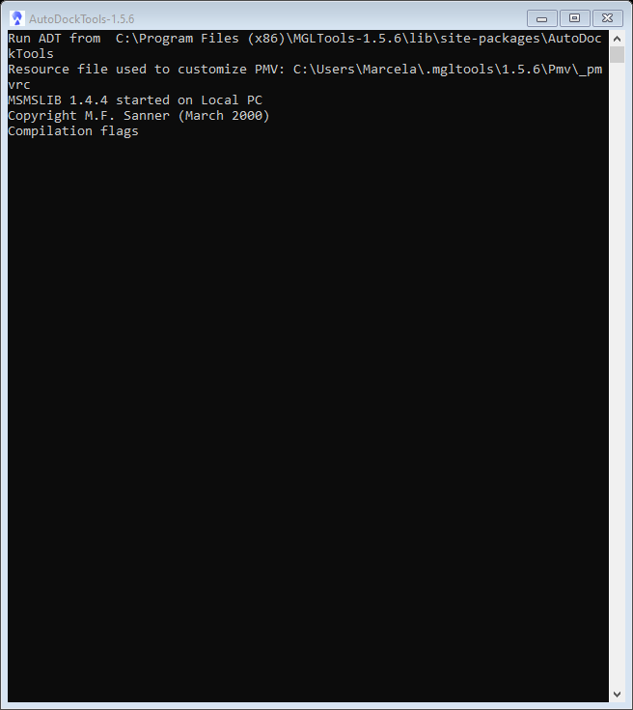
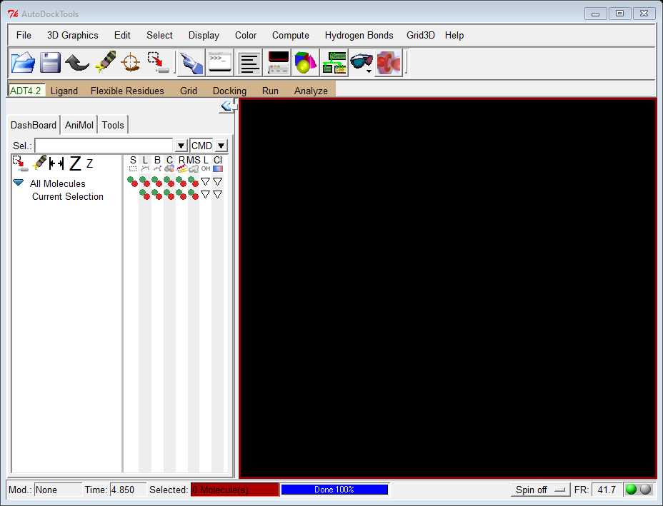
Instalación del programa

Slide 3
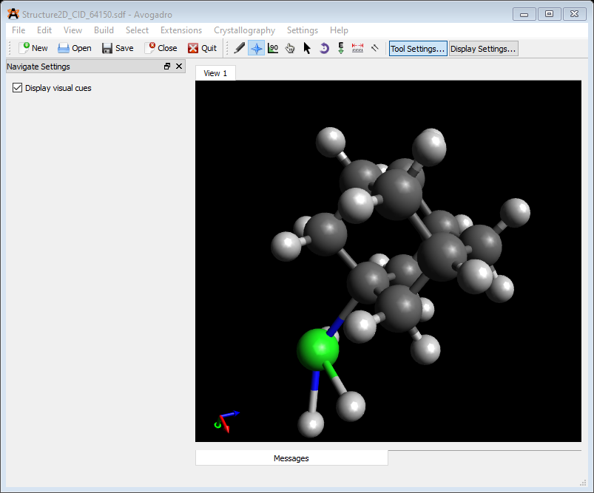
Preparación de la Amantadina

Slide 4
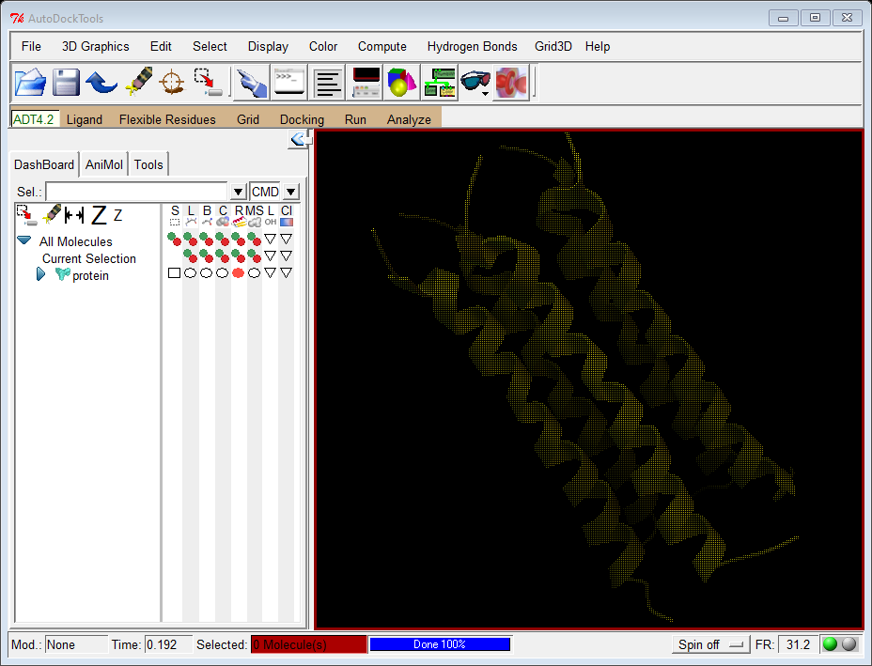
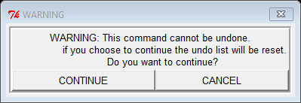
Preparación de la proteína

Slide 5
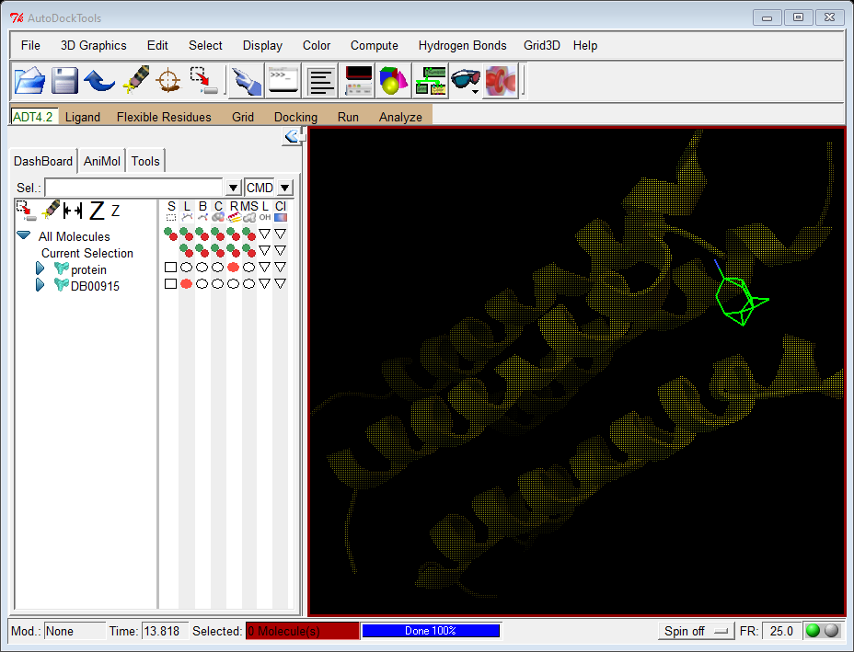
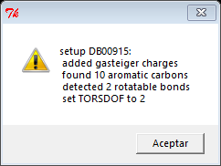
Incorporación del ligando

Slide 6
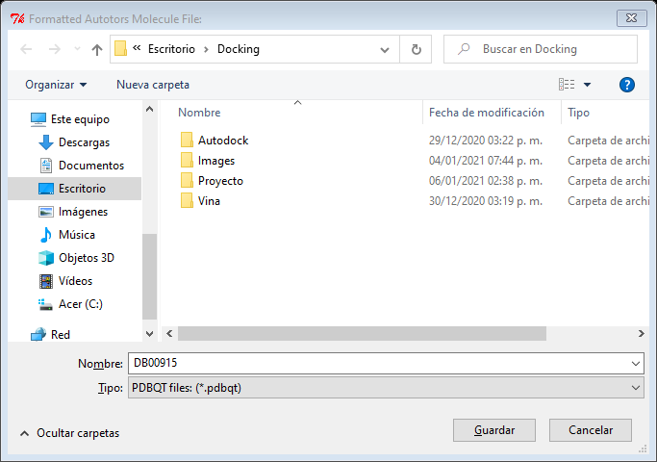
Se guarda el ligando en formato PBQT

Slide 7
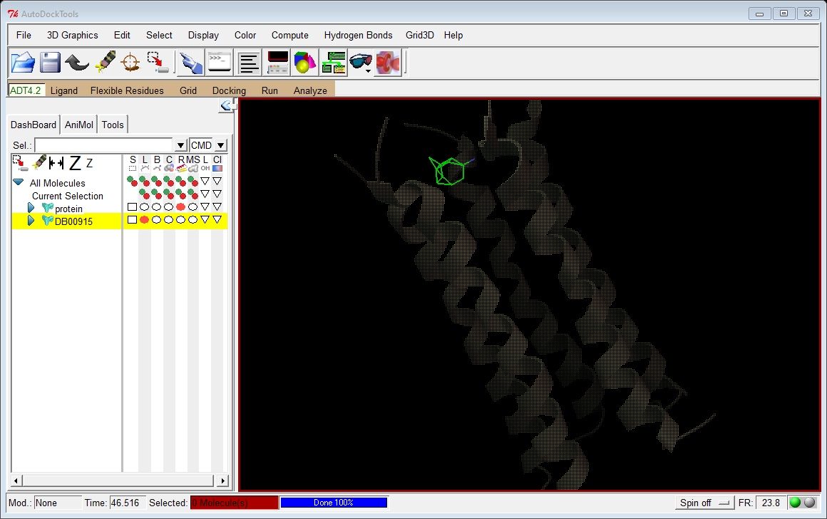
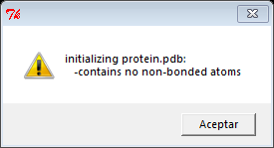
Para el Grid se selecciona la proteína

Slide 8
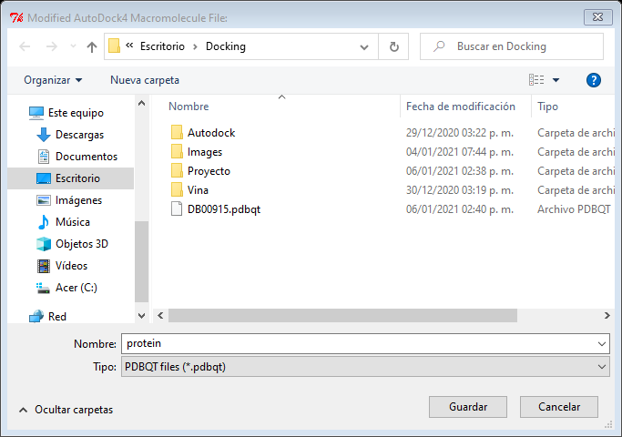
Se guarda en formato PDBQT

Slide 9
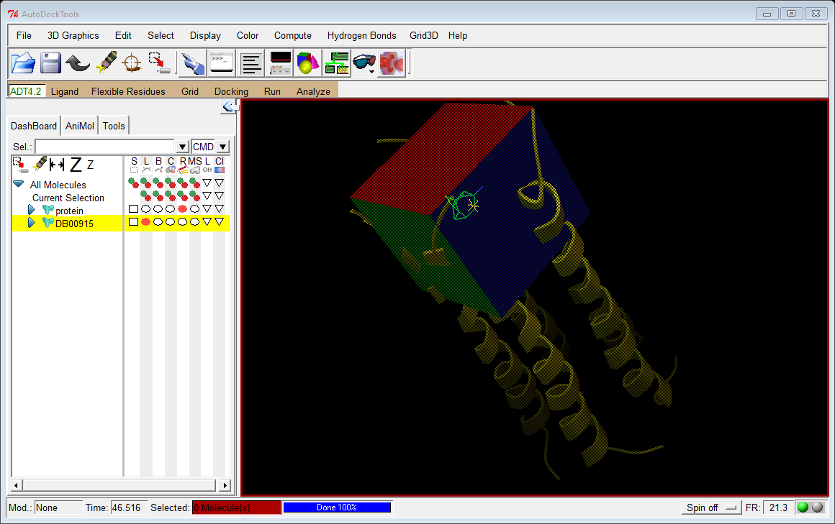
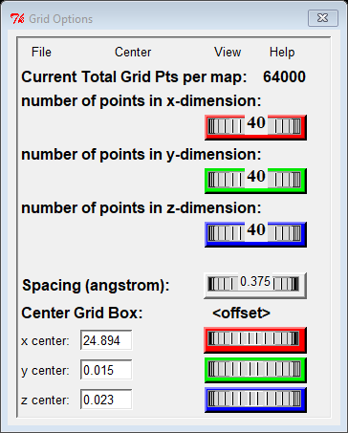
Se abre el Grid Box y se determina su ubicación

Slide 10
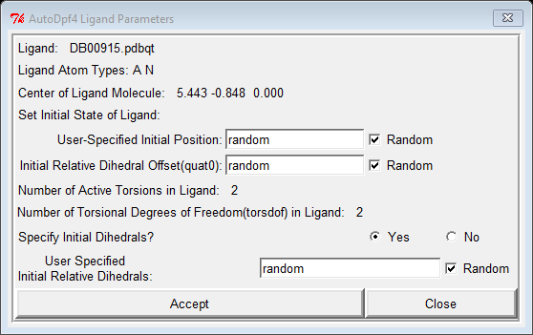
Vina permite empezar directo con el docking Se fijan proteína y ligando en PDBQT Se establecen parámetros de búsqueda

Slide 11
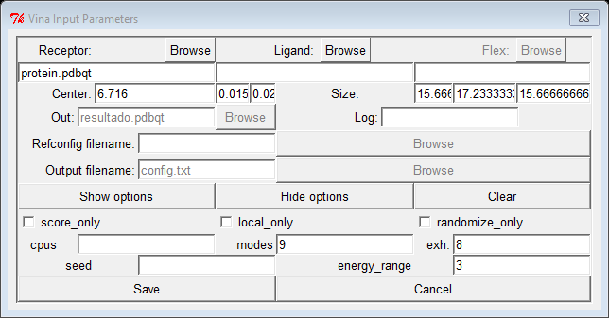
Se obtiene el resultado (.pdbqt) en vina config (.txt)

Slide 12
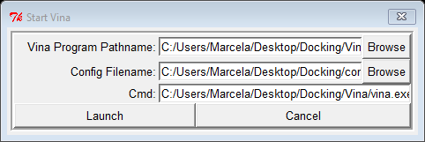
Se corre AutoDock vina

Slide 13
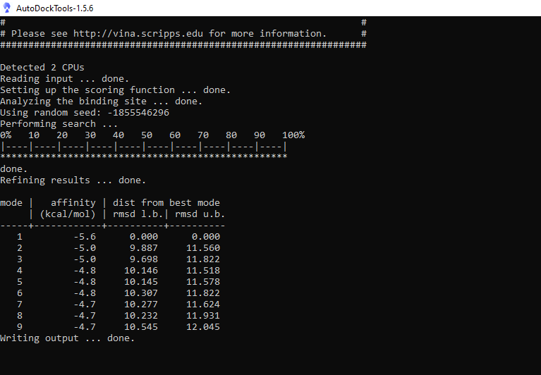
Se visualizan en la terminal los resultados

Slide 14
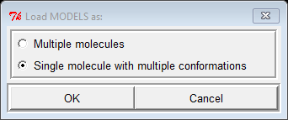
En la opción ‘Analyze’ se selecciona la macromolécula y en ‘Dockings’ se abre el resultado en vina

Slide 15
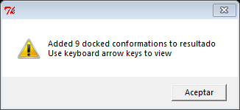
Informa el número de conformaciones encontradas

Slide 16
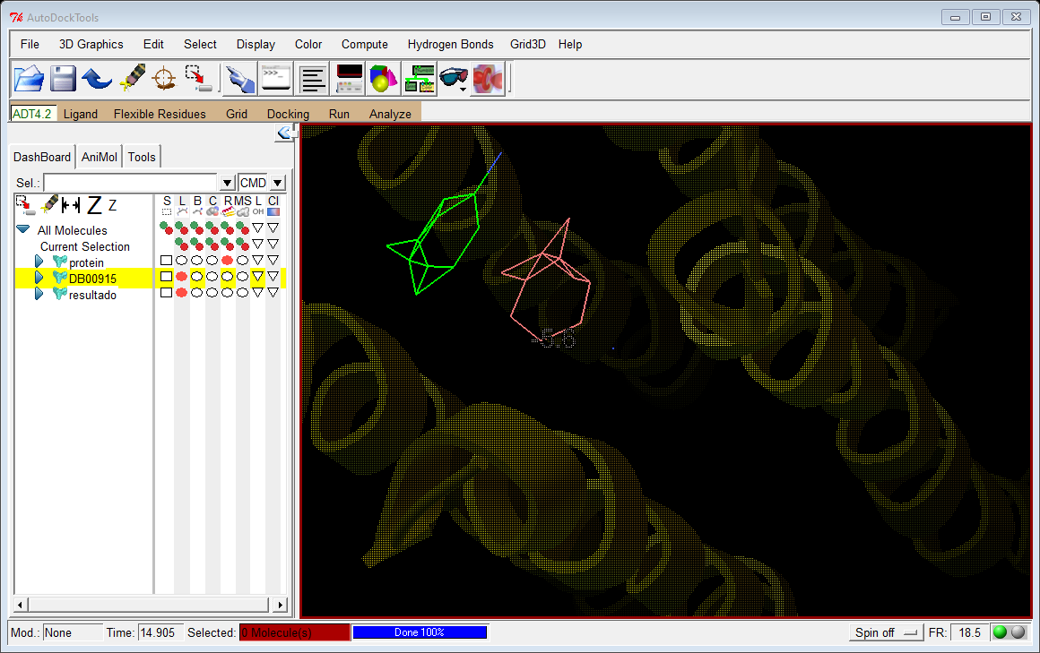
Resultado principal de AutoDock según la energía de afinidad

Slide 17
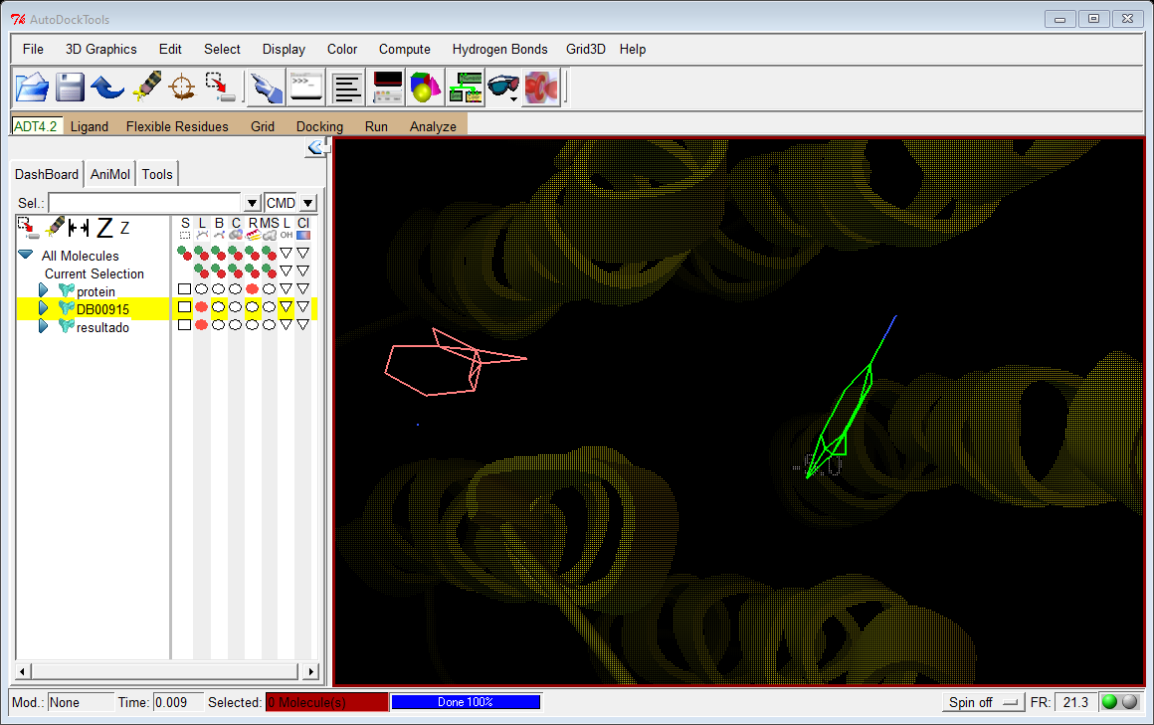
Se pueden visualizar las otras conformaciones moviendo las flechas de izquierda/derecha

Slide 18
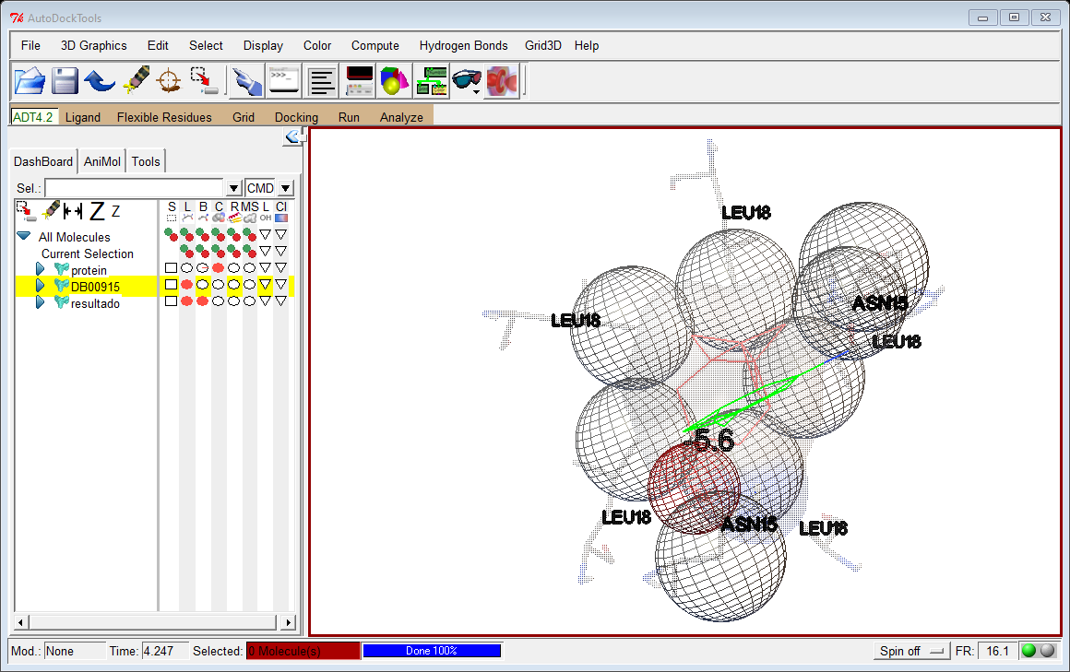
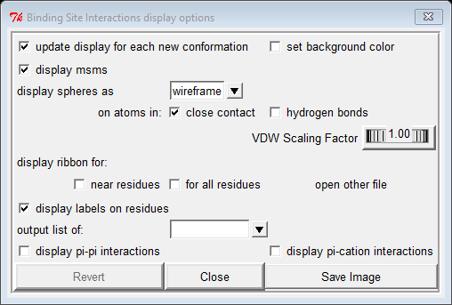
Se pueden visualizar los aminoácidos con los que interactúa el ligando

